Slide 1
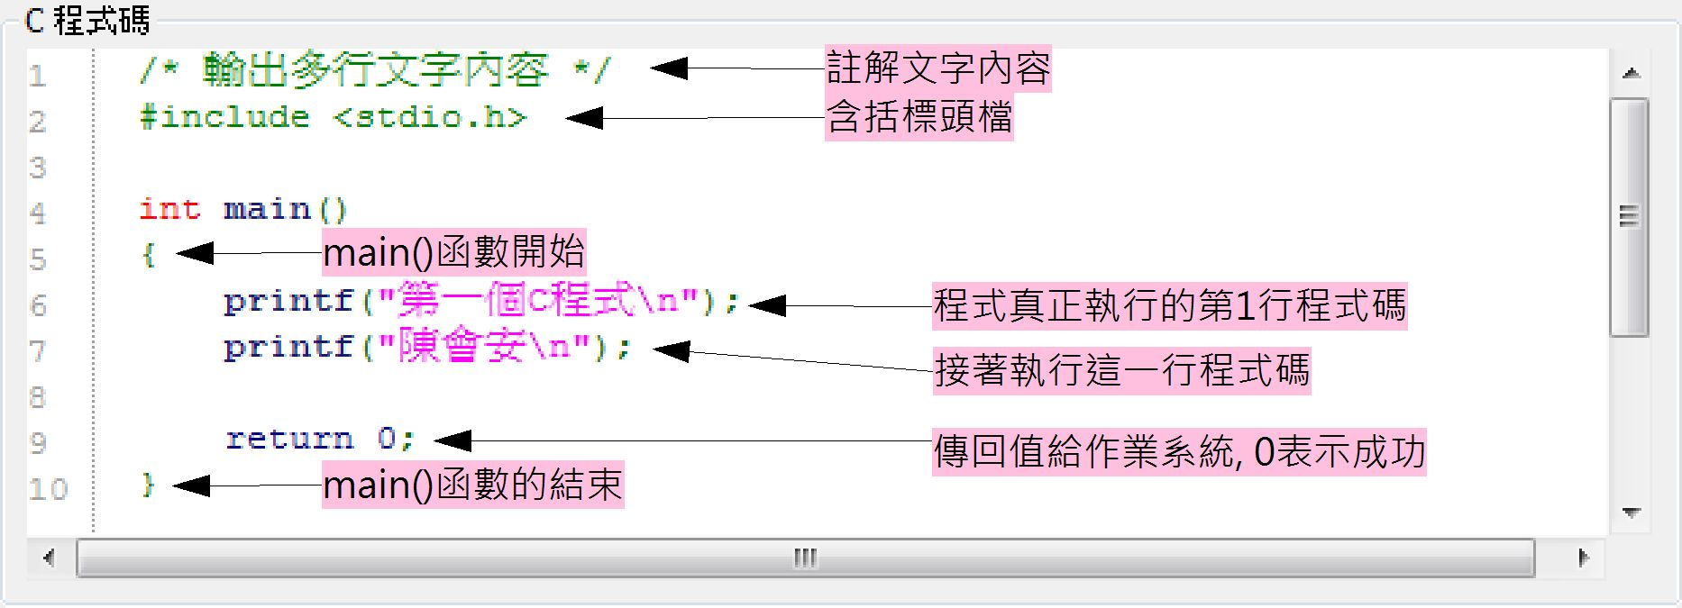
程式架構介紹 – 說明

Slide 2
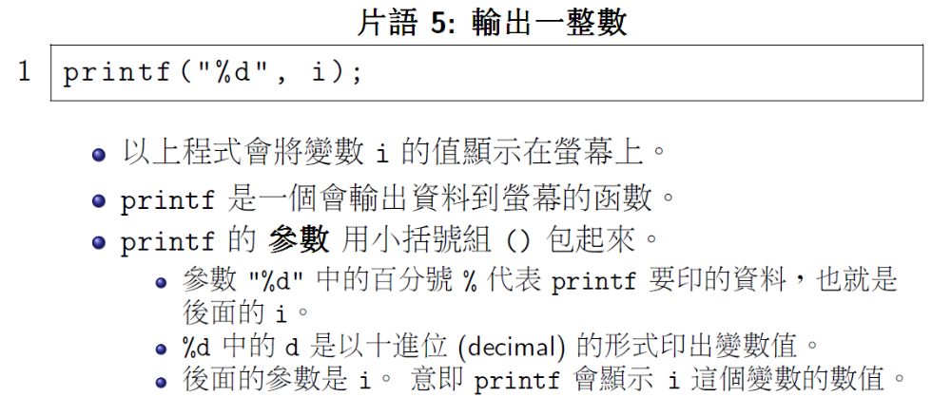
輸入與輸出
printf("印出所要輸出的內容");
printf("印出變數1的格式字串所要變數2的格式字串輸出的內容", 變數1, 變數2);

Slide 3
變數基本型態
資料型態 型態參數 佔計憶體大小
(格式字串)
整數 (integer) int %d 4bytes
長整數 long %ld 8bytes
(雙倍精度)浮點數 double %lf 8bytes
(floating point)
(單倍精度)浮點數 float %f 4bytes
字元 char %c 1byte
(character)

Slide 4
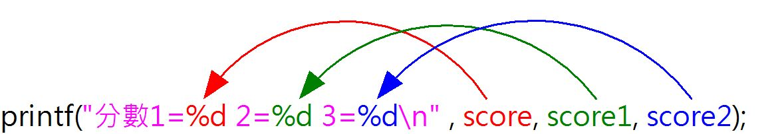
在同一行輸出多個變數值
上述printf()函式的第1個參數字串中有3個「%d」，依序對應之後「,」逗號分隔的3個變數，如圖所示：

Slide 5
輸入函式：scanf()函式
scanf()函式的格式控制字串也是使用格式字元判斷輸入哪一種資料型態，函式的傳回值是整數int，資料讀取成功，傳回輸入的資料數，失敗傳回0。例如：使用格式字元「%d」讀取整數值，如下所示：
  /* 使用scanf()函式讀取整數 */
  scanf("%d", &age);

Slide 6
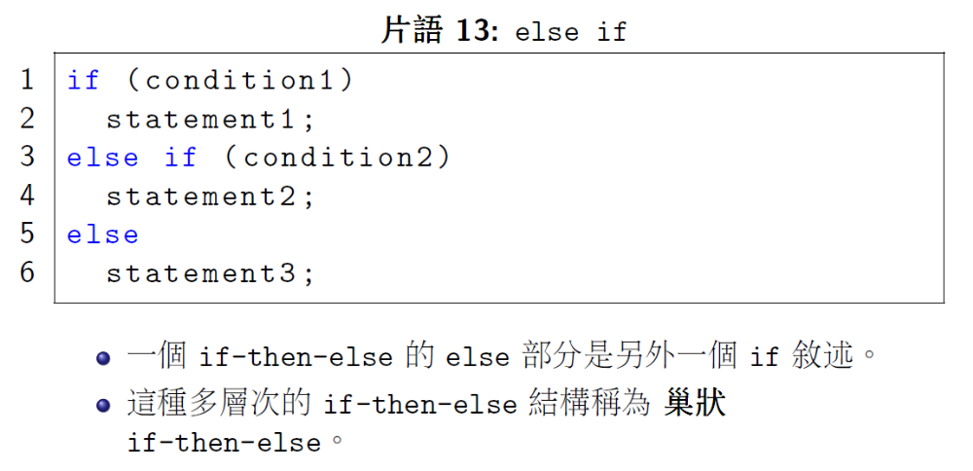
多條件判斷

Slide 7

多重選擇 if...else if
  根據輸入的成績，90 以上顯示得到優等，80～89 為甲等，70～79 為乙等，60～69 為丙等，59 分以下為丁等
#include <stdio.h>
int main()
{
int iGrade;
printf("請輸入成績: "); scanf("%d",&iGrade);
if (iGrade>=90) /* iGrade 值大於等於 90*/
printf("優等!!\n"); /* 為真, 輸出結果*/
else if (iGrade>=80) /* 為假, 再判斷 grade 大於等於 80 是否為真*/
printf("甲等!!\n"); /* 為真, 輸出結果*/
else if (iGrade>=70) /* 為假, 再判斷grade 大於等於 70 是否為真*/
printf("乙等!!\n"); /* 為真, 輸出結果*/
else if (iGrade>=60) /* 為假, 再判斷grade 大於等於60 是否為真*/
printf("丙等!!\n"); /* 為真, 輸出結果*/
else
printf("丁等!!\n"); /* 為假, 輸出結果*/
return 0;
}
請輸入成績: 87
甲等!!

Slide 8
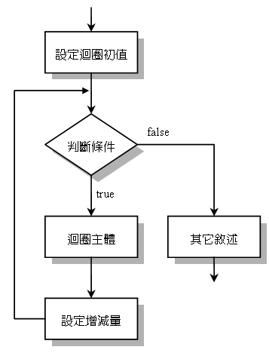
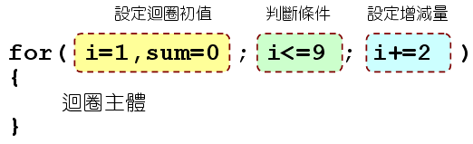
使用for 迴圈
for 迴圈的語法
for(設定迴圈初值; 判斷條件; 設定增減量)
{
迴圈主體;
}
這兒不可以加分號

Slide 9
迴圈的使用
找計數器規則
例: 求1+2+3+…+100
(1) 以計數器變數 i 模擬 1,2,…,100 值的變化
(2) i從1到100，每次加1
(3) 使用變數sum記錄每次累積之和
(4) 須預設sum=0
int i,sum=0;
for(i=1;i<=100; i=i+1)
{ sum=sum+i; }

Slide 10
for , while, do while之等效結構
for ( 初始值設定 ; 迴圈繼續的條件 ; 計數器值的變更 )
{
…
}
等效於
初始值設定 ;
while (迴圈繼續的條件)
{
…
計數器值的變更 ;
}
等效於
初始值設定 ;
do {
…
計數器值的變更 ;
} while (迴圈繼續的條件) ;

Slide 11
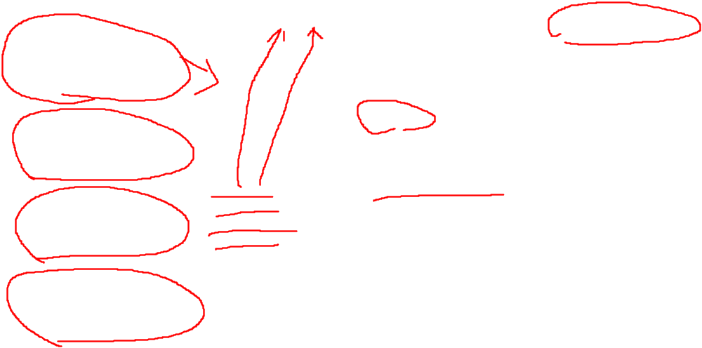
自定函式
//原寫法
int main() {
int i,sum;
i=0; sum=0;
for(i=2; i<=10; i++)
{sum=sum+i;}
printf(“和為%d\n”, sum);
i=0; sum=0;
for(i=4; i<=100; i++)
{sum=sum+i;}
printf(“和為%d\n”, sum);
i=0; sum=0;
for(i=100; i<=1000; i++)
{sum=sum+i;}
printf(“和為%d\n”, sum);
i=0; sum=0;
for(i=50; i<=3000; i++)
{sum=sum+i;}
printf(“和為%d\n”, sum);
return 0;
}
//寫成自定函數
void fun(int a, int b)
{
int i,sum;
i=0; sum=0;
for(i=a; i<=b; i++)
{sum=sum+i;}
printf(“和為%d\n”, sum);
}
int main() {
fun(2,10);
fun(4,100);
fun(100, 1000);
fun(50,3000);
return 0;
}
//寫成自定函數
int fun(int a, int b)
{
int i,sum;
i=0; sum=0;
for(i=a; i<=b; i++)
{sum=sum+i;}
return sum;
}
int main() {
printf(“%d\n”,fun(2,10));
printf(“%d\n”,fun(4,100));
printf(“%d\n”,fun(100,1000));
printf(“%d\n”,fun(50,3000));
return 0;
}
//函數原型宣告
int fun(int a, int b);
int main() {
printf(“%d\n”,fun(2,10));
printf(“%d\n”,fun(4,100));
printf(“%d\n”,fun(100,1000));
printf(“%d\n”,fun(50,3000));
return 0;
}
int fun(int a, int b)
{
int i,sum;
i=0; sum=0;
for(i=a; i<=b; i++)
{sum=sum+i;}
return sum;
}

Slide 12
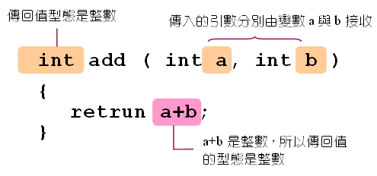
函式的基本架構
函數的定義
函數的定義
傳回值型態 函數名稱(型態1 引數1, …, 型態n 引數n)
{
變數宣告;
敘述主體;
return 運算式; /* 傳回運算式的值 */
}
add() 函數的定義：

Slide 13
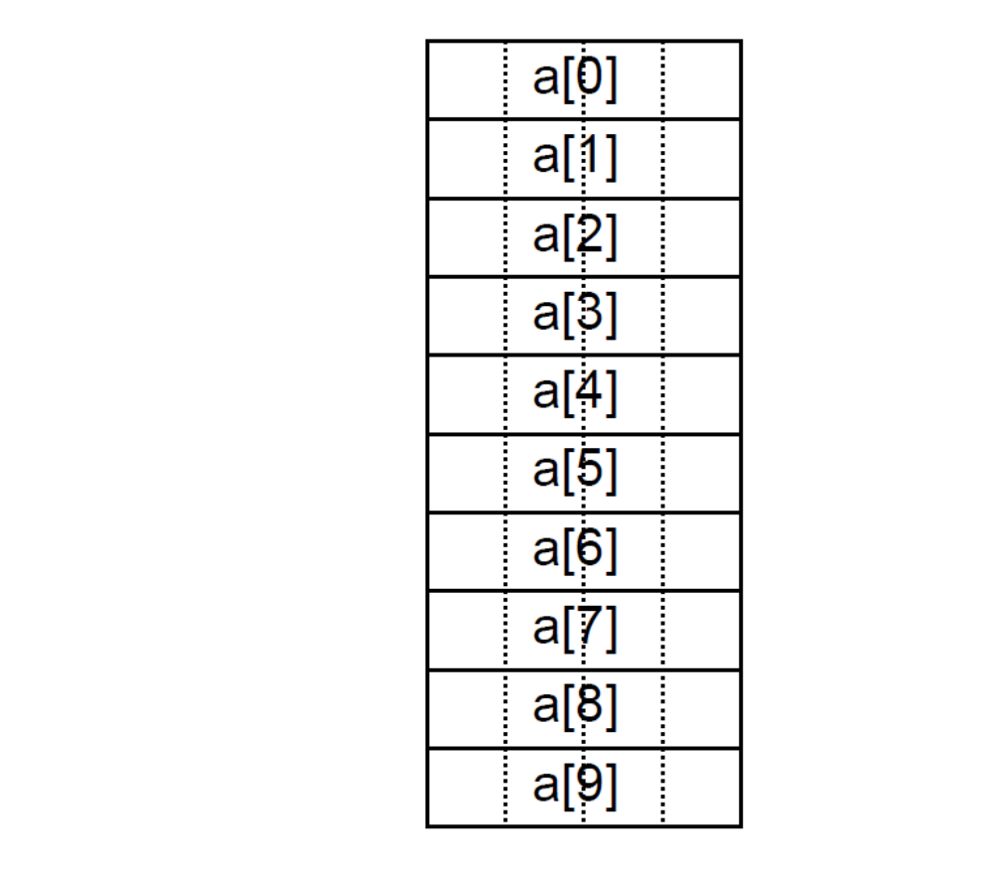
int a[10]

Slide 14
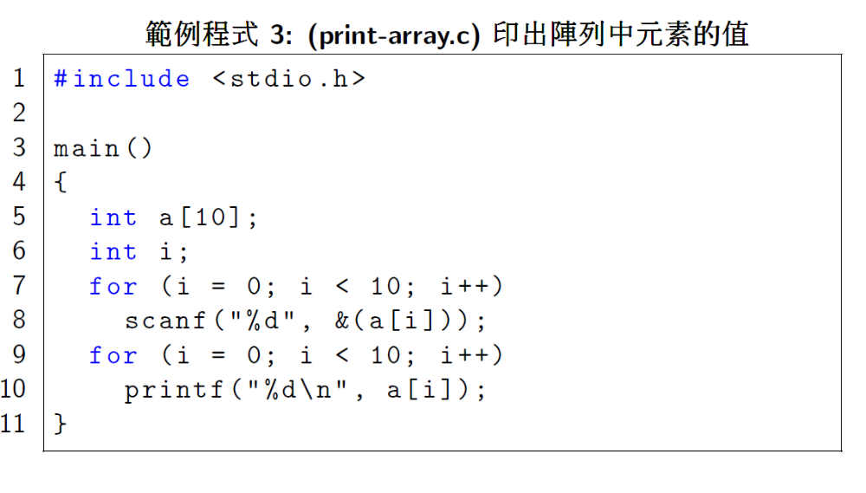
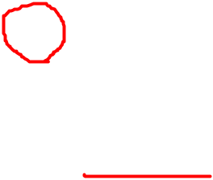
讀入使用者輸入的十個整數到陣列中

Slide 15
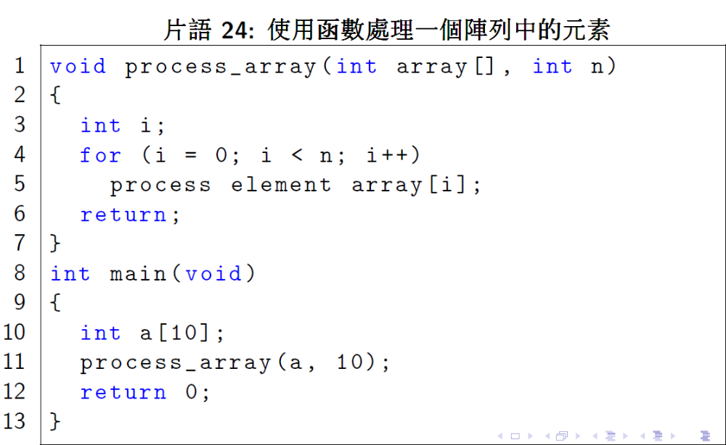
數字陣列傳入函式中處理

Slide 16
<陣列傳入函式處理>
請寫一C程式，在主程式中建立一陣列儲存使用者輸入的數個正整數 (數量不會超過20個)，
並寫一個函式能讀取主程式傳入的整數陣列，印出陣列中奇數與偶數的個數。
// 註: 不能使用全域變數
<Sample input> 23 14 157 2 14 568 19 27 57
<Ctrl+z>
<Sample output> 5個奇數，4個偶數

Slide 17
#include <stdio.h>
void fun(int a[], int n)
{
int i,odd=0,even=0;// odd 與even 分別代表奇數與偶數個數
for(i=0;i<n;i++)
{
?
}
printf("%d個奇數，%d個偶數\n",odd,even);
}
int main()
{ int a[20],i=0;//i為資料個數
printf("請輸入整數資料, 至CTRL+z結束:\n");
while(scanf(“%d”,&a[i])!=EOF) //讀入資料
i++;
_______?_________;// 呼叫函式
return 0;
}

Slide 18
陣列排序 (由小到大)
for(i=0; i<n; i++) // i表陣列內某個左邊位置, j為右邊
{
for(j=i+1;j<n;j++) // 保證 i<j
{
if(a[i]>a[j])// 若 a[i]與a[j]位置有誤
交換 a[i] 與 a[j];// 三行的交換動作
}
}

Slide 19

如果陣列已經排序過了，則我們可以用速度很快的二分搜尋法。
二分搜尋演算法在每次比較之後，就可以將已排序陣列中一半的元素刪去不考慮。
此演算法先找出陣列的中間元素，將之與搜尋關鍵值作比較。
如果相等的話，表示已找到要找的元素，就將此元素的陣列下標傳回。
如果不相等，此時問題便簡化成只需搜尋陣列的某一半。
如果搜尋的關鍵值小於陣列的中間元素，就搜尋陣列的前半部；否則就會搜尋陣列的後半部。

Slide 20
二分搜尋法
int bs(double a[ ], int n, double key)//陣列大小為n, 搜尋之資料為key
{ int middle; // 陣列已由小到大排序
int left = 0, right = n - 1;//left與right分別代表目前搜尋範圍之
//左, 右邊界
while(left <= right) // 迴圈繼續條件
{ int middle = (left + right) / 2;//找搜尋範圍的中間位置
if (a[middle]== key) return middle;//已找到
else if (a[middle] < key) {left = middle + 1;}//搜尋右半區
else {right = middle - 1;}//搜尋左半區
}
return -1; //沒找到
}

Slide 21
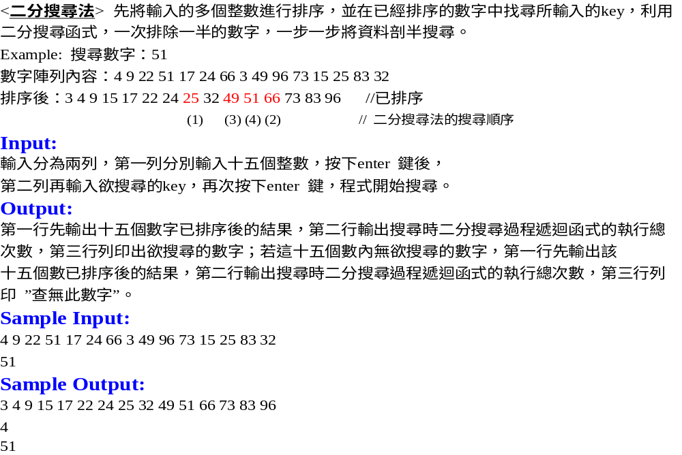

Slide 22
#include <stdio.h>
int num=0;//記錄二分搜尋法比較次數
//二分搜尋函式, 注意此為整數陣列
int bs(int a[ ], int n, int key)//陣列大小為n, 搜尋之資料為key
{
?
}
int main()
{int a[15],i,j,t, key;
//讀入陣列資料與key
for(i=0; i<15;i++)
scanf("%d",&a[i]);
scanf("%d",&key);

Slide 23
// 陣列由小到大排序
?
//印出陣列排序後的結果
for(i=0; i<15; i++)
printf("%d ",a[i]);
printf("\n");
int ans=bs(a,15,key);//呼叫二分搜尋函式
printf("%d\n",num);
if(ans==-1)
printf("查無此數字\n");
else printf("%d\n",key);
return 0;
}

Slide 24
<樂透開獎> 假設在1-9的整數中，樂透彩會開出5個一般號碼及1個特別號，中獎規則為：
(1) 頭獎：5個一般號碼全中；(2) 二獎：5個一般號碼中4個，另1個中特別號；
(3) 三獎：5個一般號碼中4個； (4) 四獎：5個一般號碼中3個，(5) 未中獎：其他情況
請寫一C程式，首先由使用者輸入5個不同的1-9的號碼，
隨後輸出電腦亂數所選擇的5個號碼及1個特別號(必須保證電腦所選的5個號碼皆不相同)，及中獎的情況
(註：你的程式必須能使用不同的亂數種子)。

Slide 25
#include <stdio.h>
#include <stdlib.h>
#include <math.h>
#include <time.h>
int main()
{ int i,j,k,temp, number, computer[9], user[5], count_general=0, count_extra=0;
//count_general儲存一般號碼中幾個, count_extra儲存特別號中幾個
srand(time(0));// 以系統時間為亂數種子
printf("請輸入5個不同的1-9的號碼:");
for(i=0; i<5; i++) //user[0]-user[4]為使用者選號
scanf("%d", &user[i]);

Slide 26
//開始電腦選號, computer[0]-computer[4]為一般號碼, computer[5]為特別號
for(i=0; i<=8; i++) computer[i]=i+1;// 先將1-9放入computer陣列中
for(i=1; i<=10000; i++)//做 10000次
{
j=rand()%9;//隨機選擇 computer陣列兩個位置進行互換
k=rand()%9;
// ?
}
printf("電腦所選的號碼為: 一般號:");
for(i=0; i<5; i++)
printf("%d\t",computer[i]);
printf("特別號為: %d\n", computer[5]);

Slide 27
//計算相同號碼數
for(i=0; i<5; i++)
{
for(j=0; j<5; j++)
{
if(computer[i]==user[j])
count_general++;
}
}
printf("一般號碼中 %d 個\n",count_general);
for(i=0; i<5; i++)
{ if (user[i]==computer[5]) count_extra++;}
printf("特別號中 %d 個\n",count_extra);

Slide 28
//開始比對中獎情況
if(count_general==5) printf("頭獎\n");
?
return 0;
}

Slide 29
int j[2][3]; 表示陣列j為二維陣列，有2列（rows）和3 行（columns）。
行編號
列編號
行
j[0][0] | j[0][1] | j[0][2]
j[1][0] | j[1][1] | j[1][2]
列
int j [2] [3] ;

Slide 30
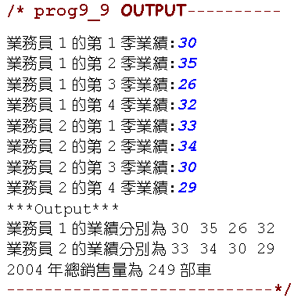
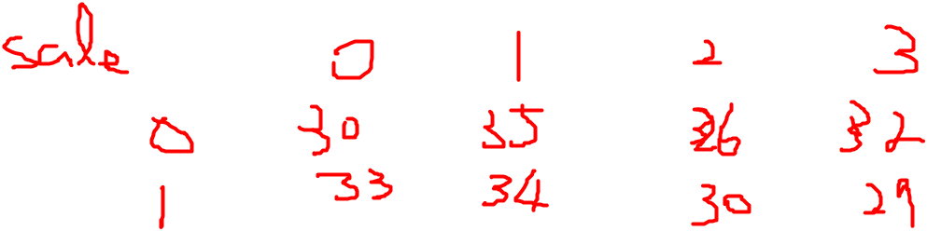
二維陣列元素的存取
利用巢狀迴圈依序輸入二維陣列的元素：
#include <stdio.h>
#include <stdlib.h>
int main()
{
int i,j,sale[2][4],sum=0;
for(i=0;i<2;i++)
for(j=0;j<4;j++)
{
printf("業務員%d的第%d季業績:",i+1,j+1);
scanf("%d",&sale[i][j]); /* 輸入銷售量 */
}
printf("***Output***");
for(i=0;i<2;i++) /* 輸出銷售量並計算總銷售量 */
{
printf("\n業務員%d的業績分別為",i+1);
for(j=0;j<4;j++)
{
printf("%d ",sale[i][j]);
sum+=sale[i][j];
}
}
printf("\n2004年總銷售量為%d部車\n",sum);
system("pause");
return 0;
}

Slide 31
傳遞二維陣列到函式
二維陣列的宣告格式
傳回值型態 函式名稱(資料型態 陣列名稱[][行的個數]); /* 原型 */
int main()
{
資料型態 陣列名稱[列的個數][行的個數];
...
函式名稱(陣列名稱);
...
}
傳回值型態 函式名稱(資料型態 陣列名稱[] [行的個數] )
{
...
}
必須填入行的個數
必須填入行的個數

Slide 32
<二維數字陣列> 試設計一C程式，在主程式中根據使用者給定的整數資料建立一4列4行的二維陣列，將此二維陣列傳入一函式void Rowsum(int a[][4])中處理，印出每列之總和；再建立另一函式int Diagonal_sum(int a[][4])傳回二維陣列之左上右下對角線元素之總和。

Slide 33
#include <stdio.h>
void Rowsum(int a[][4])//每列和
{ int i,j,s;
?
}
int Diagonal_sum(int a[][4])//對角線和
{
?
}

Slide 34
int main()
{ int a[4][4], i, j,s, line_number;
for(i=0; i<4; i++)
{ for(j=0; j<4; j++)
{
printf("請輸入整數值: ");
scanf("%d", &a[i][j]);
}
}
Rowsum(a);
printf("左上右下對角線元素之總和為: %d\n", Diagonal_sum(a));
return 0;
}

